Slide 1
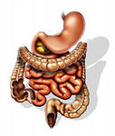

Принципи
клініко-фармацевтичного
підходу до вибору лікарських засобів
для лікування захворювань
кишечника

Slide 2
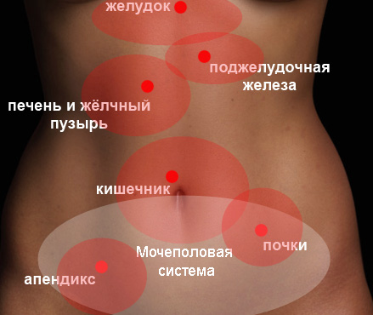
Семіотика захворювань кишечника
Скарги при захворюванні кишечника:
болі, метеоризм, запори, проноси, кишкові кровотечі
Для кишкового болю характерно наступне:носять нападоподібний характер, починаються і закінчуються раптово, локалізація - пупкова область, супроводжуються метеоризмом, полегшуються після
відходження газів.
Характер болю:
спастичні болі – судомне скорочення
гладкої мускулатури, дистенсійні болі –
виникають від розтягування кишечнику
газами.
Болі в кишечнику виникають при:
непрохідності кишечника, апендикуляр-
ній коліці - спочатку локалізуються
навколо пупка і в надчеревній ділянці,
а потім через кілька годин спускаються в праву здухвинну ділянку, поступово тут посилюючись. Тенезми - особливий різновид кишкової кольки, розвиваються при подразненні прямої кишки та прилеглих до неї органів, спостерігаються - при дизентерії та ін.

Slide 3

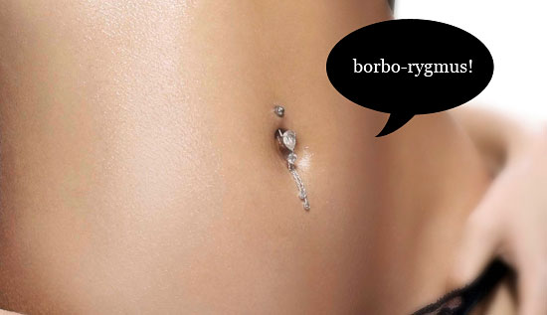
Семіотика захворювань кишечника
Метеоризм
У хворих із захворюванням кишечника часто спостерігається здуття живота. Збільшення розміру живота пов'язане з розширенням кишкових петель газами
Бурчання
Під назвою бурчання розуміють шуми в животі, що походять від зіткнення газів і рідини при одночасному проходженні через вузьке місце. Спостерігається при рясному бродінні або рясному заковтуванні повітря.

Slide 4


Семіотика захворювань кишечника
Діарея (пронос) (diarrhoea)
прискорене (понад 2 рази на добу) виділення рідких
випорожнень, пов'язане з прискореним проходженням
вмісту кишечника внаслідок посилення його перисталь-
тики з порушенням всмоктування води в товстому
кишечнику та виділенням кишкової стінкою значної
кількості запального секрету чи транссудату,
є симптомом гострого чи хронічного коліту, ентериту та
ін.
Види діареї
Інфекційні проноси – при дизентерії, сальмонельозах, харчових токсикоінфекціях, вірусних хворобах, амебіазі тощо.
Аліментарні проноси – при неправильному харчуванні або алергії
Диспепсичні проноси – при порушенні перетравлення харчових мас унаслідок секреторної недостатності шлунка, підшлункової залози, печінки або недостатнього виділення тонкою кишкою ферментів.
Токсичні проноси – при уремії, отруєнні ртуттю, миш'яком.
Медикаментозні проноси – наслідок придушення фізіологічної флори кишечника, розвитку дисбактеріозу.
Неврогенні проноси – за порушення нервової регуляції моторної діяльності кишечника (під впливом хвилювання, страху).

Slide 5

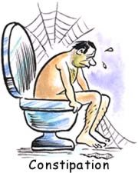
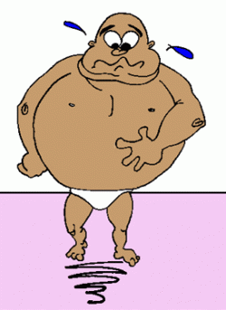
Семіотика захворювань кишечника
Закреп (obstipatio)
Під цим терміном зазвичай розуміють тривалу затримку калу в кишечнику (понад 48 годин)
Запори можуть бути:
-органічні
-функціональні
Органічні можуть бути обумовлені звуженням кишки
Функціональні можуть бути обумовлені: слабкістю черевного преса, при харчуванні висококалорійною їжею, гіподинамією, інтоксикаціями, ураженням ЦНС

Slide 6
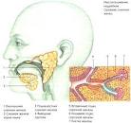

Методи дослідження кишечника
Огляд ротової порожнини
Визначити наявність запаху (гнилисний.
аміаку, яблук,алкоголю, і т.д.). Визначити
стан слизової оболонки порожнини рота, ясен,
неба, мигдалин, язика, зубів
Огляд живота
Визначити форму живота в положенні стоячи,
визначити форму живота в положенні лежачи на спині(втягнутий, випнуто), визначити наявність
чи відсутність асиметрії живота, виявити участь живота в акті дихання, оцінити стан шкіри,
оцінити стан пупка та наявність венозного судинного малюнка.
Поверхнева пальпація живота
Визначити наявність загальної чи обмеженої хворобливості черевної стінки, виявити напругу черевної стінки, наявність грижових випинань, виявити поверхнево розташовані пухлини та збільшені органи (печінка, селезінка)

Slide 7
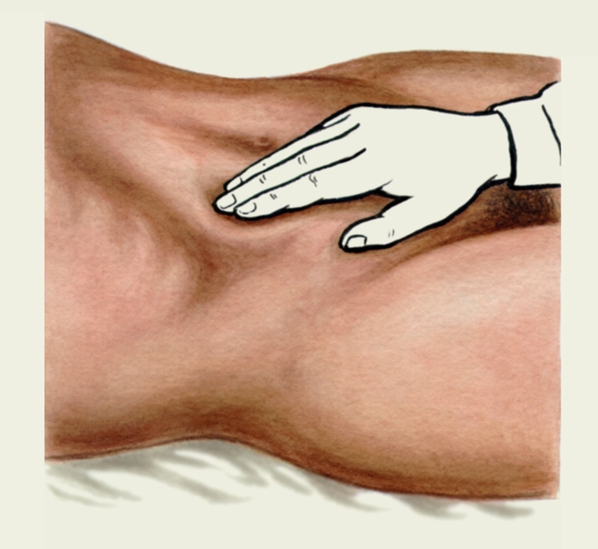
Методи дослідження кишечника
Умови під час виконання поверхневої пальпації
Положення хворого: хворий лежить на спині в ліжку з низьким узголів'ям, руки витягнуті вздовж тулуба, м'язи розслаблені
Положення лікаря: лікар сидить на стільці з правого боку біля ліжка хворого
Хід дослідження:
пальпацію починають з лівої здухвинної області. Праву руку кладуть плазом на ліву здухвинну ділянку і роблять слабкий тиск пальцями на черевну стінку. Потім руку переносять на симетричну ділянку протилежної сторони та виробляють натиск такої ж сили. Після цього лікар переходить до пальпації надлобкової області.Середній відділ живота пальпується з лівої, потім правої бічної області, нарешті, пупкової області.Верхній відділ живота пальпується з лівого підребер'я, потім область правого підребер'я та власне епігастральна область. Закінчується поверхнева пальпація визначенням грижових випинань по білій лінії живота, в області пупка, пахвинних областях.

Slide 8
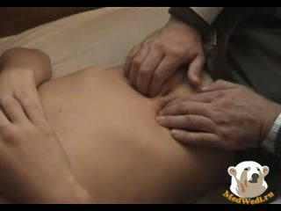
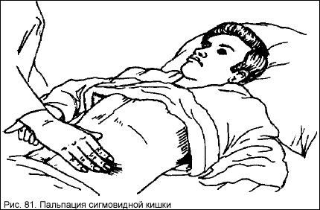
Методи дослідження ШКТ
Методична, глибока, ковзаюча пальпація живота по методу Образцова-Стражеско
Правила глибокої, пальпації:
Злегка зігнуті пальці правої руки встановлюють паралельно довжині органу, що пальпується.
Поступово занурюють пальці правої руки під час видиху хворого вглиб черевної порожнини до задньої стінки
Ковзаючі рухи виробляють не на шкірі, а разом з нею
Послідовність глибокої пальпації:сигмовидна кишка, сліпа кишка, поперечно-ободова кишка, висхідний та низхідний відділи товстої кишки, велика кривизна шлунка та привратника, печінка, селезінка

Slide 9
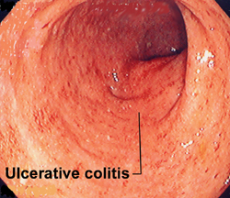

Інструментальні методи
дослідження кишечника
Колоноскопія –
ендоскопічне дослідження, під час якого візуально,тобто під контролем зору, оцінюється стан усієї товстої кишки
Дослідження виконується гнучкими ендоскопами.
Освітлювач – на галогеновій або ксеноновій лампі, тобто використовується так зване "холодне" світло, що виключає опік слизової оболонки.
Дозволяє виявити основну масу захворювань товстого кишечника.
Дозволяє виконати біопсію стінки кишки та проводити невеликі операції (видалення поліпів, ворсинчастих пухлин та ін.).
Метод динамічного спостереження після видалення поліпів, невеликих пухлин та оперативних втручань на товстій кишці.

Slide 10
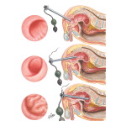

Інструментальні методи
дослідження кишечника
Ректороманоскопія (ректоскопія) –
метод ендоскопічного обстеження прямої кишки та нижнього відділу сигмовидної кишки на глибину 30-35 см від заднього проходу.
Застосування спеціальних інструментів дозволяє проводити різні ендоскопічні операції при доброякісних або злоякісних пухлинах (поліпектомія, зупинка кровотеч, проведення зондів, реканалізація стенозів та ін.).
Показаннями до проведення є:
болі в області заднього проходу,виділення з
нього крові, слизу чи гною,порушення стільця
(запори, проноси),підозра на захворювання
прямої та сигмовидної кишки, профілактика злоякісних новоутворень прямої кишки, людям після 40 років рекомендується проводити ректороманоскопію один раз на рік

Slide 11
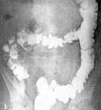
Інструментальні методи
дослідження ШКТ
Рентгенологічне дослідження
стравоходу, шлунка та кишечника –
дозволяє уточнити:форму цих органів,
їх становище, тонус, перистальтику,
стан рельєфу слизової оболонки.
Цей метод відіграє важливу роль у
діагностиці:
виразкової хвороби, пухлин шлунково-кишкового тракту, аномалій розвитку жовчнокам'яної хвороби, ускладнень (стеноз шлунка, пенетрація виразки, варикозне розширення вен стравоходу, долихосигма, мегаколон та ін.), також оцінки характеру функціональних (моторно-евакуаторних) розладів

Slide 12
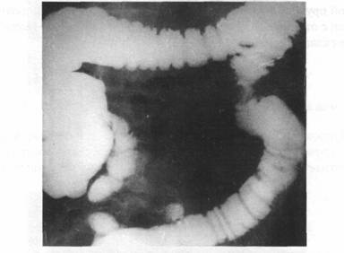
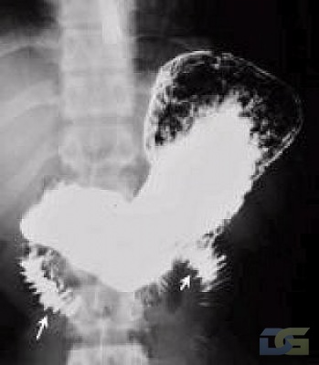
Інструментальні метод
дослідження ШКТ
Рентгенологічне дослідження ШКТ зазвичай проводять із застосуванням контрастної речовини - водної суспензії , хімічно чистого сірчанокислого барію. Сильно поглинаючи рентгенівські промені, сірчанокислий барій у міру просування робить видимими всі відділи травної трубки.
Рентген шлунка та дванадцятипалої кишкиіз застосуванням газу та контрастної речовини – називається дослідженням в умовах подвійного контрастування
Іригоскопія – рентгендослідження товстої кишки із заповненням її рентгеноконтрастною суспензією через задній прохід після попереднього очищення кишечника (барієва клізма)

Slide 13
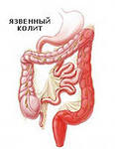
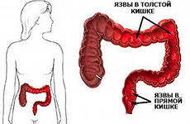
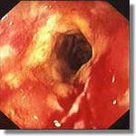
ЗАПАЛЬНІ ЗАХВОРЮВАННЯ
КИШЕЧНИКА
Запальні захворювання кишечника - це загальна назва двох захворювань:неспецифічного виразкового коліту (НВК), хвороби Крона.
Захворюваність на НВК становить 25-50 осіб на 100 тисяч населення
Захворюваність на хворобу Крона — 5-15 осіб на 100 тисяч населення

Slide 14
ЗАПАЛЬНІ ЗАХВОРЮВАННЯ
КИШЕЧНИКА
Неспецифічний виразковий коліт – хронічне рецидивне захворювання, при якому можуть уражатися всі органи та системи, проте найбільші зміни відбуваються у товстій кишці.
Встановлено, що первинне ураження локалізується у прямій та сигмовидній кишках з подальшим поширенням процесу вгору по кишечнику.
НВК - рецидивне захворювання неясної етіології, що характеризується геморагічно-гнійним запаленням товстої кишки з розвитком місцевих та системних запалень. Уражаються слизова і підслизова оболонки кишкової стінки, для гострих форм захворювання характерне залучення в процес також м'язової та серозної оболонок.
Захворювання зустрічається в осіб обох статей віком 20-50 років. Воно реєструється повсюдно, але найчастіше у містах

Slide 15
ЗАХВОРЮВАННЯ КИШЕЧНИКА
Крона хвороба (В.В. Crohn, американський лікар, народився в 1884 р.) -хронічне неспецифічне запалення будь-якої ділянки шлунково-кишкового тракту, що характеризується гранулематозними змінами, виразками, потовщенням стінки та звуженням просвіту ураженого відділу, утворенням інфільтратів та свищів
У переважній більшості випадків уражається тонка кишка, особливо термінальний відділ здухвинної кишки (термінальний ілеїт), дещо рідше - одночасно тонка і товста кишка; трапляється також ізольоване ураження товстої кишки; дуже рідко процес локалізується в стравоході, шлунку. Поразки різних відділів шлунково-кишкового тракту при хворобі Крона відповідно називають також гранулематозним ентеритом, гранулематозним колітом, гранулематозним езофагітом, гранулематозним гастритом.

Slide 16
ОЗНАКИ І СИМПТОМИ ЗАПАЛЬНИХ
ЗАХВОРЮВАНЬ КИШЕЧНИКА
Неспецифічний виразковий коліт та хвороба Крона мають багато загальних симптомів, які можуть розвиватися поступово чи раптово:
Хронічна діарея
Запалення вражає клітини кишечника, що зумовлює секрецію великої кількості солі та води. Оскільки нормальна кишкова абсорбція порушена, товстий кишечник не може абсорбувати рідину, що звільняється - розвивається діарея
- Абдомінальний біль та спазми
Стінки кишечника стають запаленими, згодом в результаті утворення рубців товщають, що блокує просування вмісту кишечника в травному тракті і може супроводжуватися болем, спазмами та блюванням

Slide 17
ОЗНАКИ І СИМПТОМИ ЗАПАЛЬНИХ
ЗАХВОРЮВАНЬ КИШЕЧНИКА
Кров у калі Їжа, що просувається по травному тракту, може стати причиною того, що запалені клітини почнуть кровоточити
Зниження апетиту.
Іноді біль у животі, спазми і запальна реакція в стінках кишечника можуть бути причиною втрати апетиту.
Зниження маси тіла. У зв'язку з запаленням клітин кишечника в повному обсязі корисні речовини, що приймаються з їжею, можуть абсорбуватися, як і зумовлює зниження маси тіла.
Підвищена температура тіла. Цей симптом уражає в деяких випадків запальних захворювань кишечника.

Slide 18
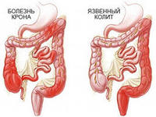
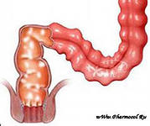
ОЗНАКИ І СИМПТОМИ ЗАПАЛЬНИХ
ЗАХВОРЮВАНЬ КИШЕЧНИКА
НВК і хвороба Крона також мають ряд ключових відмінностей:
НВК вражає слизову оболонку товстої та прямої кишок;
хвороба Крона - стінку кишечника на всю товщину в будь-якому відділі травного тракту, але найчастіше здухвинну або товсту кишку.

Slide 19
ЕТІОЛОГІЯ І ПАТОГЕНЕЗ ЗАПАЛЬНИХ
ЗАХВОРЮВАНЬ КИШЕЧНИКА
Етіологія невідома
Передбачається спадкова схильність, за якої віруси, бактерії, особливості харчування та імунні реакції запускають запальний процес
Як і у випадку хвороби Крона, існує сімейна схильність
Як фактори ризику розглядаються прийом пероральних контрацептивів, особливості харчування та психосоціальні проблеми.
Аутоімунну природу захворювання підтверджують:
часте поєднання НВК та хвороби Крона з аутоімунними захворюваннями, такими як аутоімунний тиреоїдит, цукровий діабет, аутоімунний гастрит
виявлення в слизовій оболонці товстої кишки IgG-антитіл до епітеліальних клітин

Slide 20
ЛІКУВАННЯ ЗАПАЛЬНИХ ЗАХВОРЮВАНЬ КИШЕЧНИКА
Метою лікування запальних захворювань кишечника є усунення запалення, яке є причиною прояву симптомів. Застосовують кілька груп препаратів, які контролюють запалення різними механізмами.
Протизапальні засоби (сульфасалозин, месалазин, месаламін, балсалазід, кортикостероїди).
Супресори імунної системи (азатіоприн, меркаптопурин, інфліксімаб, метотрексат, циклоспорин).
Антибактеріальні (метронідазол, ципрофлоксацин).
Інші препарати (протидіарейні, проносні, знеболювальні засоби, препарати заліза та вітаміну В12).

Slide 21
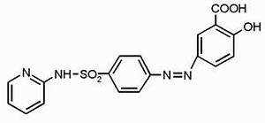
ЛІКУВАННЯ ЗАПАЛЬНИХ ЗАХВОРЮВАНЬ КИШЕЧНИКА
Сульфасалазин – препарат з
антимікробними та проти-
запальними властивостями.
За хімічною структурою –
комбінація сульфапіридину та 5-аміносаліцилової кислоти. Молекула діючої речовини розпадається на складові компоненти: сульфапіридин та 5-аміносаліцилову кислоту.Протизапальна дія 5-аміносаліцилової кислоти проявляється завдяки низькій здатності до всмоктування і визначається в основному в стінках товстого кишечника. Метаболізм сульфапіридину відбувається в печінці, швидкість перебігу метаболічних перетворень здебільшого залежить від швидкості ацетилювання.
Спосіб застосування:
Сульфасалазин приймають перед прийомом їжі – 3-4 рази на добу по 1 гр

Slide 22
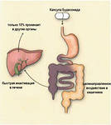
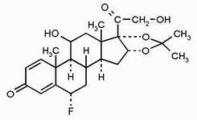
ЛІКУВАННЯ ЗАПАЛЬНИХ ЗАХВОРЮВАНЬ КИШЕЧНИКА
Кортикостероїди
альтернативою при розвитку побічних ефектів на тлі системних кортикостероїдів стають топічні (місцеві) кортикостероїди, до яких належить будесонід
Будесонід
являє собою кортикостероїд, який має протизапальну дію при всмоктуванні та пасажі через слизову оболонку шлунково-кишкового тракту і швидко руйнується в печінці, що зменшує вираженість та кількість побічних ефектів

Slide 23
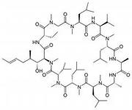
ЛІКУВАННЯ ЗАПАЛЬНИХ ЗАХВОРЮВАНЬ
КИШЕЧНИКА
Циклоспорин - унікальний препарат, що
дозволяє досягти ремісії у найбільш тяжких хворих, у яких терапія високими дозами системних кортикостероїдів не дає бажаного результату. Однак тривале застосування цього препарату неможливе через значну кількість побічних ефектів
Фармакологічна дія - имунодепресивна. Гальмує розвиток реакцій імунітету клітинного типу, гіперчутливість уповільненого типу, продукцію антитіл, залежну від Т-хелперів. Має здатність блокувати активацію лімфоцитів у фазах G0 або G1 клітинного циклу, синтез і вивільнення цитокінів, зростання Т-лімфоцитів (інтерлейкіну-2). Чинить вибіркову дію і не має пригнічуючого ефекту на кровотворення та фагоцитарну ланку імунітету.

Slide 24
ЛІКУВАННЯ ЗАПАЛЬНИХ ЗАХВОРЮВАНЬ КИШЕЧНИКА
Циклоспорин - 1 капс. по 25, 50 або 100 мг
Побічні ефекти:
ЦНС: головний біль, парестезії, судоми, тремор, міопатія, енцефалопатії, порушення зору, свідомості, порушення координації рухів
ШКТ: гіперплазія кишечника, втрата апетиту, нудота, блювання, діарея, біль у животі, панкреатит; порушення функції печінки
СВС: порушення функції нирок, інтерстиціальний фіброз
Інші: підвищення артеріального тиску, анемія, лейко-, тромбопенія, гінекомастія, дисменорея, гірсутизм, акне, гіпертрофія ясен, набряки, ув. маси тіла; гіперкаліємія, гіпомагніємія, ув. сечової кислоти, рівня ліпідів у крові розвиток інфекційних, злоякісних та лімфопроліферативних захворювань

Slide 25
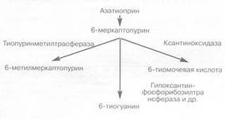
ЛІКУВАННЯ ЗАПАЛЬНИХ ЗАХВОРЮВАНЬ КИШЕЧНИКА
Азатіоприн і 6-меркаптопурин
Азатіоприн після відщеплення імідазольного кільця швидко перетворюється на 6-меркаптопурин.Потім 6-меркаптопурин може залучатися до трьох шляхів метаболізму.
Азатіоприн (імуран) — синтетичне імідазольне похідне 6-меркаптопурину. Введення імідазольного кільця в структуру меркаптопурину призвело до посилення специфічності імуносупресорної дії препарату. Азатіоприн має більшу імунодепресивну дію і менший цитоксичний ефект.

Slide 26
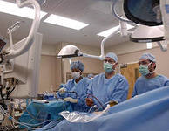
ЛІКУВАННЯ ЗАПАЛЬНИХ ЗАХВОРЮВАНЬ КИШЕЧНИКА
Азатіоприн і 6-меркаптопурин
Азатіоприн - є антиметаболітом, для якого мішенню служать клітини, що активно діляться.
Побічні ефекти:
лейкопенія
тромбоцитопенія
анемія
нудота,
блювота,
пронос
втрата апетиту
токсичний гепатит
алопеція
імуносупресія
нефротоксичність

Slide 27
ЛІКУВАННЯ ЗАПАЛЬНИХ ЗАХВОРЮВАНЬ КИШЕЧНИКА
Інфліксімаб - блокатор фактору некрозу пухлини-a
Однак слідом за публікаціями про успішне та ефективне застосування даного препарату з'явилася ціла серія статей, що стосуються побічних ефектів та випадків резистентності.
Побічні ефекти:
лейкопенія, тромбоцитопенія, анемія
підвищення температури, грипоподібна реакція
токсичний гепатит, втрата апетиту, нудота
кардіо-легеневі реакції, включаючи почуття тиску в грудній клітині, зміни артеріального тиску
реактивація туберкулеьозу і сепсису
імуносупресія
алергічні реакції

Slide 28
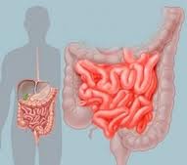
КИШЕЧНІ ІНФЕКЦІЇ
Гострі ентерити —
інфекційні захворювання, які найчастіше розвиваються в результаті харчових отруєнь (“хвороба брудних рук”) та протікають у формі гастроентериту з явищами загальної інтоксикації, лихоманкою та вираженою діареєю. Як збудники такого гастроентериту виступають в більшості випадків мікробні агенти: сальмонели, мікропаратифозна група, вібріон холери та ін.
Хронічні ентерити –
є збірною групою захворювань із далеко неоднозначним патогенезом, багато моментів якого залишаються неясними й у час. Виявляється у вигляді дистрофії, запалення чи атрофії слизової.

Slide 29
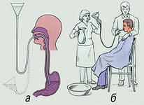
ЛІКУВАННЯ КИШЕЧНИХ ІНФЕКЦІЙ
Дієта
Промивання
шлунка
Обов’язково!
патогенні
мікроорганізми
тривало
зберігаються
в складках
слизової
оболонки ШКТ

Slide 30
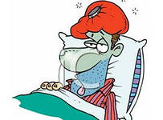
ЛІКУВАННЯ КИШЕЧНИХ ІНФЕКЦІЙ
Дезінтоксикаційна та
регідратаційна терапія:
- оральна
Внутрішньовенна
Для внутрішньовенної регідратації використовують:"Трисоль", "Квартасоль", "Хлосоль«
Обсяг рідини, що вводиться, залежить від ступеня зневоднення і маси тіла хворого:
при тяжкому перебігу хвороби 60-120 мл/кг
при середньотяжкому – 55–75 мл/кг
Розрізняють два етапи внутрішньовенної регідратації:
первинну регідратацію з метою усунення ознак зневоднення та інтоксикації
2) підтримуючу терапію з метою купірування втрат рідини, що продовжуються

Slide 31
ЛІКУВАННЯ КИШЕЧНИХ ІНФЕКЦІЙ
Дезінтоксикаційна та регідратаційна терапія
Оральна регідратаційна терапія здійснюється також у два етапи.
З цією метою використовуються розчини оральних регідратаційних солей двох поколінь:
І покоління (глюкосалан, цитроглюкосалан, регідрон)
II покоління (на злаковій основі)
Об'єм розчинів залежить від:ступеня зневодненнямаси тіла хворого
Швидкість введення становить 1-1,5 л/год.
У випадках превалювання інтоксикаційного синдрому над дегідратаційним показано застосування колоїдних розчинів:гемодез, реополіглюкін та ін.

Slide 32
ЛІКУВАННЯ КИШЕЧНИХ ІНФЕКЦІЙ
Купірування діарейного синдрому
Антидіарейні препарати
СОРБЕНТИ: Карболен (активоване вугілля) у таблетках по 0,25 г та 0,5 г. Карболен приймають по 2–3 таблетки 3–4 рази на день.
Активоване вугілля у порошку приймають по 1-2 г (у воді) 3-4 рази на добу.
Карболонг - порошок з активованого кісточкового вугілля - по 5-10 г на прийом 3 рази на день

Slide 33
ЛІКУВАННЯ КИШЕЧНИХ ІНФЕКЦІЙ
Купірування діарейного синдрому
Поліфепан отримують при переробці лігніну – продукту гідролізу вуглеводних компонентів деревини.Випускається у вигляді гранул (містить 40% поліфепану) або пасти (50% поліфепану).Призначають внутрішньо по 1 столовій ложці 3-4 рази на день; Перед вживанням препарат ретельно розмішують протягом 2 хв у склянці
Діосмектит – у вигляді порошку у пакетах по 3 г, найбільш ефективний сорбент,має значну обволікаючу здатність, захищає епітелій кишкових ворсинок від руйнування. Вміст пакету розчинити в 100 мл води приймати 3-4 пакети (9-12 г) на день

Slide 34
ЛІКУВАННЯ КИШЕЧНИХ ІНФЕКЦІЙ
Купірування діарейного синдрому
Антидіарейні препарати, які мають опіоїдну дію: лоперамід та тримебутан –Дія лопераміду настає швидко і продовжується 4-6 год.Його призначають дорослим при гострій діареї, спочатку 2 капсули, а потім по 1 капсулі після кожного акта дефекації, але не більше 6 капсул на добу.Не рекомендується застосування препарату разом з атропінмісткими засобами
Атропінмісткі антидіарейні препарати:
Ліспафен, реасек, тримебутина малеат знижують тонус гладкої мускулатури та рухову активність шлунка та кишечника

Slide 35
ЛІКУВАННЯ КИШЕЧНИХ ІНФЕКЦІЙ
Етіотропне лікування
Антибіотики та інші кишечні антисептики:
b–лактамні антибіотики:
пенициліни природні, пенициліни полусинтетичні, інгібітори b–лактамаз
цефалоспорини IІ – IV поколінь
карбапенеми, монобактами
2) антибіотики інших класів:
аміноглікозиди,
тетрацикліни, макроліди,
рифампіцини, лінкозаміни, хлорамфенікол,поліміксини, глікопептиди;
3) синтетичні антибактеріальні засоби:
сульфаніламіди, фторхінолони,
нітрофурани.

Slide 36
ЛІКУВАННЯ КИШЕЧНИХ ІНФЕКЦІЙ
Етіотропне лікування
Кишечні антисептики
Інтетрикс - препарат з антибактеріальною, протипротозойною та протигрибковою дією, похідне 8-оксихіноліну
Ніфураксазид, фуразолідон – діють переважно у просвіті кишечника активні щодо кампілобактерій, ешерихій (ентеротоксигенних, ентеропатогенних та ентероінвазивних), сальмонел, шигел, холерного вібріона та ієрсиній (J. enterocolitica)
Депендал-М - комбінований хіміотерапевтичний препарат, що застосовується для лікування кишкових інфекцій бактеріальної, протозойної та змішаної природи. До його основи увійшли добре відомі компоненти - фуразолідон та метронідазол.

Slide 37
Дисбактеріоз
Дисбактеріоз - зміни складу і властивостей кишечної мікрофлори
  провідний синдром при патологічних станах тонкої та товстої кишки, характеризується збільшенням кількості мікробних тіл у тонкій кишці з переважанням ешерихій, клебсієл, ентерококів, лактобактерій.
  у товстій кишці, у фекаліях зменшується кількість або повністю зникають лактофлора, біфідобактерії, відносно збільшується кількість ешерихій, стрепто- та стафілококів, дріжджових грибів, клебсієл, протею.

Slide 38
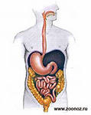
Дисбактеріоз
  Класифікація дисбактеріозів
  Дисбактеріоз може бути первинним, коли спочатку змінюється мікрофлора, а вже потім приєднується запальний процес у слизовій оболонці.
  Вторинний дисбактеріоз може виникати при будь-яких захворюваннях ШКТ
  Часто зустрічається лікарський, ятрогенний дисбактеріоз

Slide 39
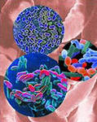
Дисбактеріоз
  Класифікація дисбактеріозів
  I ступінь - латентна фаза проявляється лише у зниженні на 1-2 порядку кількості захисної молочнокислої флори – біфідобактерій, лактобацил, а також повноцінних кишкових паличок до 80% загальної кількості.У цій фазі можливе вегетування в кишечнику окремих представників умовно-патогенної флори в кількості 103.Початкова фаза не викликає дисфункцій кишечника

Slide 40
Дисбактеріоз
  Класифікація дисбактеріозів
  II ступінь - пускова фаза
  Характеризується вираженим дефіцитом біфідобактерій на тлі нормальної або скороченої кількості лактобацил, або їх зниженою кислотоутворюючою активністю, дисбалансом у кількості та якості кишкових паличок.У цьому знижується кількість повноцінних ешерихій.На тлі дефіциту захисних компонентів кишкового мікробіоценозу відбувається розмноження або протеїв до 105 і вище КУО/г, або грибів Candida.Функціональні розлади травлення виражені невиразно.

Slide 41
Дисбактеріоз
  Класифікація дисбактеріозів
  При III ступеню тяжкості (фаза агресії) дисбіоза
  відзначається значне пригнічення анаеробного мікробного компонента, насамперед біфідобактерій (105,6) та лактобацил. Це супроводжується надмірним розмноженням різних видів умовно патогенних мікроорганізмів та патогенної газоутворюючої мікрофлори,зниженням кількості повноцінних ешерихій,розмноженням протеїв, золотистого стафілокока.
  Такі просунуті форми дисбіозу характеризують клінічні симптоми кишкової диспепсії: зниження апетиту, запор, діарея, метеоризм, біль.

Slide 42
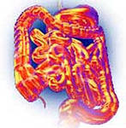

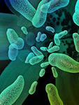
Дисбактеріоз
  Класифікація дисбактеріозів
  IV ступінь дисбіоза (фаза асоційованого дисбактеріоза) - з відсутністю біфідобактерій. Зустрічається при тривалому прийомі антибіотиків, на фоні цитостатиків або гормональної терапії, рентгенівському опроміненні органів черевної порожнини, малого тазу при онкологічних захворюваннях або хіміотерапевтичному лікуванні хворих цього профілю.
  Ця фаза супроводжується функціональними розладами травної системи та порушеннями нутритивного статусу.

Slide 43
Функції кишечної мікрофлори
  захисна, обумовлена ​​антагоністичною активністю нормальної мікрофлори до патогенної чи умовно-патогенної
  ферментативна, що забезпечує розщеплення рослинної клітковини, крохмалю, залишків харчових білків і жирів з утворенням речовин, що всмоктуються, органічних кислот, а також послаблює подразнюючу дію кишкового вмісту на слизову оболонку
  синтетична – 70% потреби організму у вітамінах забезпечується їх утворенням нормальною мікрофлорою (вітаміни групи В, К, нікотинова та аскорбінова кислоти); за участю еубіотичної мікрофлори синтезуються амінокислоти, холестерин та інші сполуки
  імунна - під впливом нормальної мікрофлори формуються та зберігаються компоненти імунокомпетентної системи, що забезпечує синтез імуноглобулінів, фагоцитоз та інші механізми імунного захисту.

Slide 44
Склад мікрофлори
різних відділів ШКТ
  Мікробний спектр шлунка представлений кислотостійкими грампозитивними аеробними та факультативно-анаеробними та бактеріями пологів Lactobacillus, Streptococcus, Staphylococcus, Micrococcus, хелікобактерами та стійкими до кислоти дріжджоподібними грибами.
  У ДПК, тощій кишці та проксимальному відділі здухвинної кишки домінують стрептококи та лактобацили; характерною є повна відсутність облігатно-анаеробних бактерій та численних представників сімейства Enterobacteriacea.

Slide 45
Склад мікрофлори
різних відділів ШКТ
  У дистальному відділі здухвинної кишки зростає загальна кількість бактерій; кількість аеробних та анаеробних бактерій приблизно дорівнює (ентерококи, кишкова паличка, бактероїди, вейлонели, біфідобактерії).
  Біотопом з високим ступенем мікробної обсіменіння (більше 400 видів) є товста кишка. В основному це облігатно-анаеробні палички (біфідобактерії та бактероїди) – 90%; аеробні та факультативно-анаеробні бактерії (кишкова паличка, лактобактерії, ентеробактерії, стрептококи, спороносні анаероби) становлять 10%.

Slide 46
Корекція мікробіоценозу кишечника
  Для корекції порушення мікробіоценозу кишечника використовуються представники нормальної мікрофлори людини
  Класифікація:
  Пробіотики – препарати, що складаються з живих мікроорганізмів
  Пребіотики – компоненти, що сприяють розмноженню, селективному збільшенню популяції власних корисних мікробів
  Симбіотики – комбінація з кількох видів мікроорганізмів
  Синбіотики - препарати, що включають пре-і пробіотики

Slide 47
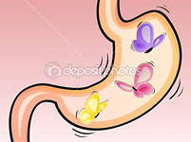
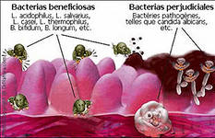
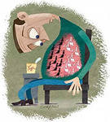
Корекція мікробіоценозу кишечника
  Феномен пробіозиса:
  визначається як "асоціація двох організмів, що стимулюють життєві процеси кожного з них"виявлено І.І. Мечниковим на початку XX століття від прийому кислого молока з живими лактобактеріями.
  ПРОБІОТИКИ - живі мікроорганізми, які при призначенні в достатній кількості позитивно впливають на здоров'я

Slide 48
Критерії включення в групу
пробіотиків – мікроорганізмів
  Повинні:
  виживати при пасируванні через ШКТ, що передбачає їх резистентність до кислоти та жовчі;
  адгезуватися на епітеліальних клітинах кишечника з наступною колонізацією;
  стабілізувати кишкову мікрофлору;
  зберігати життєздатність як у харчових продуктах, так і у процесі одержання фармакопейних ліофілізованих препаратів;
  швидко розмножуватися, колонізуючи кишечник
  персистувати з проявом родових властивостей пробіотиків
  Не повинні:
  мати ознак патогеності

Slide 49
Види пробіотичних
мікроорганізмів
  В. bifidum
  В. longum
  В. adolescentis
  В. infantis
  В. breve
  L. acidophilus
  L. delbrueckii subsp. bulgaricus
  L. fermentum
  L. planfarum
  L. lactis
  L. cremioris
  В. subtilis
  В. animalis (lactis)
  В. longum
  В. bifidum
  В. infantis
  L. casei
  L. rhamnosus
  L. lactis
  L. brevis
  L. salivarius
  L. gasseri
  В. cereus

Slide 50

Більшість бактерій, що володіють пробіотичними властивостями, є представниками сімейств Lactobacillus і Bifidobacterium, все частіше в такій якості стали використовувати бактерії, що спорообразують, з роду Bacillus.
На сьогоднішній день у світі створено понад 50 препаратів, які повністю або частково складені на основі спороутворюючих бактерій (бактисубтил, біоспорин, бактиспорин та ін.).

Slide 51
Bacillus clausii
Непатогенні бактерії, що входять до складу нормальної мікрофлори транзитної кишечника;
Середовище проживання - ґрунт, вода, повітря;
Самостійно елімінують із ШКТ;
Геном штаму Bacillus clausii повністю вивчений;
Утворюють полірезистентні спори, здатні виживати під час транзиту через кисле середовище шлунка;
Спори після експозиції в кислому середовищі шлунка надходять у кишечник і трансформуються у вегетативну форму;
Вегетативні форми можуть існувати та розвиватися при значенні рН >4,5, зростати в присутності жовчі та умовах недостатньої кількості кисню, зберігаючи всі свої властивості пробіотика;
Бактерицидна активність щодо більшості грам+ патогенних бактерій (Staphylococcus aureus, Clostridium difficile, Enterococcus feacium та ін.) та ротавірусів;
Мають широкий спектр резистентності до антибіотиків (цефалоспорини, макроліди, пеніциліни, тетрацикліни, аміноглікозиди, хлорамфенікол, лінкосаміди, ізоніазид, рифампіцин).

Slide 52

Механізми лікувально-профілактичної
дії спороутворюючих пробіотиків
Стадії транслокації бацил | Дія бацил та їх метаболітів |  | Наслідки для макроорганізма
 | Адаптивні | Антагоністичні
Проходження шлунка та кишечника з частковою фіксацією на їх слизових | Активація та проростання частини спор із виживанням вегетативних форм у кишечнику. Участь у травленні за рахунок продукції протеаз, амілаз, ліпаз, целюлаз, а також синтезу амінокислот та вітамінів | Інгібування хвороботворних мікроорганізмів за рахунок дипіколінової кислоти спор, продукції вегетативними клітинами каталази, лізоциму, антибіотиків, бактеріоцинів та інших метаболітів | Поліпшення травлення, запобігання накопиченню продуктів метаболізму патогенних мікробів
Перманентна транслокація в кров, лімфу і внутрішні органи |  |  | Захист та зміцнення мікробіоценозу, індукція синтезу інтерферону, імуноглобулінів, стимуляція імунокомпетентних клітин
Виведення з організму |  |  | Розщеплення алергенів, очищення запальних вогнищ, видалення токсинів, важких металів

Slide 53
Показання до застосування
пробіотиків
  Гострі та затяжні кишкові інфекції;
  Запальні захворювання кишок
  Антибіотикоіндуковані діареї;
  Гастроентерологічні захворювання (гастрити, ВХ, синдром подразненого кишечника);
  Ферментопатії (дисахаридазна недостатність)
  синдром хронічних запорів;
  Алергічні захворювання, у тому числі харчова, респіраторна та дермато-інтестинальна полівалентна алергія, бронхіальна астма;
  Хронічні захворювання носоглотки та ротоглотки;
  Дисметаболічні нефропатії (гіпероксалурія);
  Гемато-онкологічні захворювання (лейкози);
  Стреси;
  Гіпертонічна хвороба;
  Урогенітальні захворювання (вагіноз, кольпіт, уретрит, ендоцервіцит);
  гельмінтози.

Slide 54
Класифікація пробіотиків
  I. Монопробіотики
  Біфідомісткі (В. Bifidum):
  Біфідумбактерин
  Біфідумбактерин-форте
  Пробіфор
  Біфідоген
  Лактомісткі:
  Лактобактерин (L. Plantarum або L. fermentum)
  Біобактон ( L. Acidophilus)
  Гастрофарм (L. bulgaricum)
  3. Колімісткі:
  Колібактерин (Е. coli М-17)
  II. Поліпробіотики
  Біфідомісткі:
  Біфілонг В. bifidum, В. longum
  Лактомісткі:
  Ацилакт (3 штамма L. Acidophilus)
  Біфідо-і лактомісткі:
  Біфацид (B. bifidum, L. Acidophilus)
  Біфідо-і колімісткі:
  Біфікол (В. bifidum, E. Coli M 17)
  Лінекс (Lactobacillus, Streptococcus faecium, B.infantis)

Slide 55
Класифікація пробіотиків
  III. Пробіотики - самоелімінуючі антагоністи:
  - бацилярні
  - сахароміцетомісткі
  Споробактерин
  Бактиспорин
  Біоспорин
  Бактисубтил
  Ентерол
  IV. Комбіновані пробіотики (синбіотики)
  Біфідомісткі: Біфіформ
  Лактомісткі: Аципол в табл.
  Йогулакт (Lactobacillus acidophilus, Lactobacillus rhamnosus, Streptococcus thermophilus, Lactobacillus delbrueckii , ssp. Bulgaricus)
  Колімісткі:
  Біофлор

Slide 56
Корекція дисбактеріозів
Біоентеросептики – препарати, дія яких ґрунтується на антагонізмі непатогенних та патогенних бактерій.
ЕНТЕРОЖЕРМІНА - пробіотик-біоентеросептик Bacillus clausii, що входять до складу цього препарату мають:
природню здатність пригнічувати зростання чужих для кишечника людини мікроорганізмів
виявляють:антибактеріальну активність щодо більшості патогенних мікроорганізмів,забезпечують оптимальні умови для існування основної кишкової мікрофлори;
полегшують розщеплення та всмоктування компонентів їжі;
позитивно впливають на місцевий та системний імунітет.

Slide 57
Корекція дисбактеріозів
ЕНТЕРОЖЕРМІНА - СУЧАСНИЙ ПРОБІОТИК-БІОЕНТЕРОСЕПТИК (МІСТЬ 2 МЛРД СУПЕРЕЧКА ПОЛІРЕЗИСТЕНТНОГО ШТАМУ BACILLUS CLAUSII У КОЖНОМУ ФЛАКОНІ)
Антибіотикорезистентність Bacillus clausii дозволяє застосовувати ЕНТЕРОЖЕРМІНУ для профілактики змін мікрофлори кишечника під час терапії антибіотиками (особливо широкого спектра дії).
У травному тракті Bacilius ciausii живуть не більше 30 днів, після чого виводяться природним шляхом, тому їх називають антагоністами, що самоелімінуються.

Slide 58

Корекція дисбактеріозів
Терапія ЕНТЕРОЖЕРМІНОЇ високофізіологічна, оскільки чинить регулюючий вплив на симбіонтні відносини господаря та його мікрофлори і практично зводить до мінімуму можливість побічних ефектів від лікування.
Протипоказань щодо застосування препарату в період вагітності та годування груддю немає!
ЕНТЕРОЖЕРМІНА - Суспензія для перорального застосування
Спосіб застосування і дози:
Діти – по 1 флакону 1-2 рази на добу
Дорослі – по 1 флакону 2-3 рази на добу

Slide 59

Закрепи
Блаженний, хто рано вранці
Має стілець без примусу,
Тому і їжа по нутру,
І всі доступні насолоди.
Під закрепом розуміють збільшення інтервалів між дефекаціями більш ніж на 48 годин,і при цьому напруження займає більше 25% часу дефекації.
При хронічному закрепі подібний стан відзначається протягом більше трьох місяців.
При закрепах часто має місце:нерегулярне спорожнення кишечника,занадто тверда консистенція калу,почуття неповного спорожнення або мала кількість калових мас (менше 35 г; у нормі 100-150 г)

Slide 60

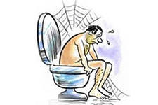
Закрепи
Закрепи - актуальна проблема сучасної медицини та фармації
Закрепи діагностуються:
у 12% дорослого населення
Землі,
у 50% населення Великобританії,
у 30% населення Німеччини,
у 20% населення Франції.
у 10% лише серед дітей шкільного віку
І це тільки верхівка айсберга,
якщо врахувати, що особи, які
страждають на закрепи, часто
не звертаються до лікаря, а
займаються самолікуванням.
За даними зарубіжних авторів,близько 75% людей похилого віку займаються самолікуванням запорів.

Slide 61
Основні причини закрепів
Ендокринні та метаболічні хвороби:
цукровий діабет, гіпотиреоз, гіперкальціємія, ожиріння, порфірія.
Неврогенні фактори: вегетосудинна дистонія.
Неврологічні хвороби (периферичний рівень нейропатології): хвороба Паркінсона, розсіяний склероз, сакроілеїт, хвороба Гіршпрунга.
Хвороби ректоанальної зони: стриктури (доброякісні та злоякісні), проктит.
Ятрогенні хвороби: спайки після хірургічних операцій, променевої терапії, прийом лікарських препаратів: атропін, симпатоміметики, дифенін, кальцію гідрокарбонат, транквілізатори, антидепресанти, алмагель, препарати заліза, НПЗЛЗ, психотропні препарати, деякі сечогінні, протипаркін.
Недостатня фізична активність.
Харчові фактори: низький вміст рослинної клітковини.

Slide 62
Ускладнення закрепів
Хронічний запор може викликати різні ускладнення:
вторинний коліт, проктосигмоїдит (запалення сигмовидної та прямої кишки), ентерит (рефлюкс-ентерит)
захворювання жовчовивідних шляхів: гепатит
хвороби прямої кишки: геморой, тріщини прямої кишки, запалення навколопрямокишкової клітковини (парапроктит)
Тривалі запори іноді стають причиною розширення та подовження товстої кишки (придбаний мегаколон), що робить ще більш завзятими.
Найбільш грізним ускладненням тривалих запорів є рак прямої та товстої кишки.

Slide 63
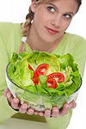
Класифікація проносних засобів
І. Препарати, які гальмують абсорбцію рідини та стимулюють секрецію (подразнення стінки кишки):
1. Антраглікозиди (сінна, жостер, ревінь)
2. Деривати дифенілметану (ізофенін,
бісакодил)
3. Касторова олія
ІІ. Засоби, що збільшують обсяг кишкового
вмісту
Сольові проносні (глауберова сіль, карловарська сіль та ін.)
Макрогелі (макроголь)
Рослинні проносні (морська капуста, висівки, агар-агар, лляне насіння, лушпиння насіння подорожника)
Сахара та їх похідні (сорбітол, лактіол)
Лактулоза (дуфалак)

Slide 64

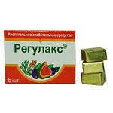
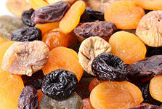
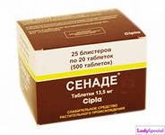
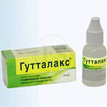
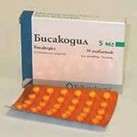
Класифікація проносних засобів
ІІІ. Засоби, що змащують слизову оболонку кишечника:
олії вазелінове, мигдальне та ін
ІV. Комбіновані засоби
Гутталакс (натрію пікосульфат +
сорбіт)
2. Регулакс
3. Проносні чаї
V. Інші засоби
Ректальні (гліцеринові свічки, докузат натрію та ін.)
Пробіотики, пребіотики
Прокінетики: холінергічні агоністи (бетанекол), агоністи простагландинів (мізапростол), 5-НТ4-агоністи (тегасерод)

Slide 65
Класифікація по механізму дії
Назва групи | Механізм дії | Ефективність | Препарати
1-а група — хіміч. проносні(сурфак-танти) | хімічне подразнення рецепторного апарату товстої кишки і таким чином стимулюють її перистальтику. | діють лише на рівні товстої кишки, викликають одноразову дефекацію через 6–10 год | Похідні антрахінонів (препарати сенни, жостеру, ревеню), дифенілметану (бісакодил ), рицинова олія.
2-а група — осмотич. | не всмоктуються, утримують велику кількість води у просвіті кишечника, збільшуючи обсяг його вмісту | діють як у тонкій, так і в товстій кишці та викликають водну діарею через 3-6 годин після прийому. | Натрію та магнію сульфат, цитрат, гідроксид магнію, карловарська сіль, неадсорбований полісахарид лактулоза (дуфалак)
3-я група об’ємні або наповнюв | Сприяють збільшенню обсягу вмісту кишечника | Час настання послаблюючої дії 8-10 год. | Висівки, агар-агар, метилцелюлоза, морська капуста та ін.
4-а група — проносні олії – де-тергенти | Сприяють розм'якшенню твердих калових мас та полегшують їх ковзання | діють лише на рівні тонкої кишки, тому проносний ефект - через 4–5 год. | Вазелінова, мигдальна, фенхелева олія, рідкий парафін.

